Slide 1
Лекция 6

Slide 2
Группировка и однофакторная ANOVA.

Slide 3
Как было сказано в предыдущей лекции для сравнения средних в двух группах применяют t-критерии Стьюдента. Это процедуры:
– t-test, independent, by variables (t-критерий для независимых выборок) применяется, если надо сравнить средние случайных величин, полученных по двум разным (независимым) выборкам;
– t-test, independent, by groups (t-критерий для независимых выборок с группирующей переменной) используется, если надо сравнить средние случайных величин двух независимых групп, полученных из одной выборки при помощи группирующей переменной;
– t-test, dependent samples (t-критерий для зависимых выборок) применяется, если надо сравнить средние случайных величин двух зависимых групп;
– t-test, single samples (простые выборки).
Напомним что в перечисленных процедурах в качестве нулевой гипотезы предполагается, что средние в группах равны.
Модуль Breakdown & one-way ANOVA (группировка и однофакторный дисперсионный анализ ANOVA) определяет внутригрупповые описательные статистики и корреляции для зависимых переменных в каждой из нескольких групп, определенных группирующей переменной. Сравнивает средние и определяет, в каких именно группах отличие средних статистически значимо отличаются между собой. В качестве нулевой гипотезы предполагается, что средние в генеральной совокупности равны. В терминологии пакета группирующую переменную называют фактором, зависимыми называют количественные переменные, чьи средние следует сравнить.
Так как лекции составлялись по англоязычной версии пакета, а работать приходится в компьютерных классах на русскоязычной, то наряду со скринами на английском языке присутствуют скрины и на русском.

Slide 4
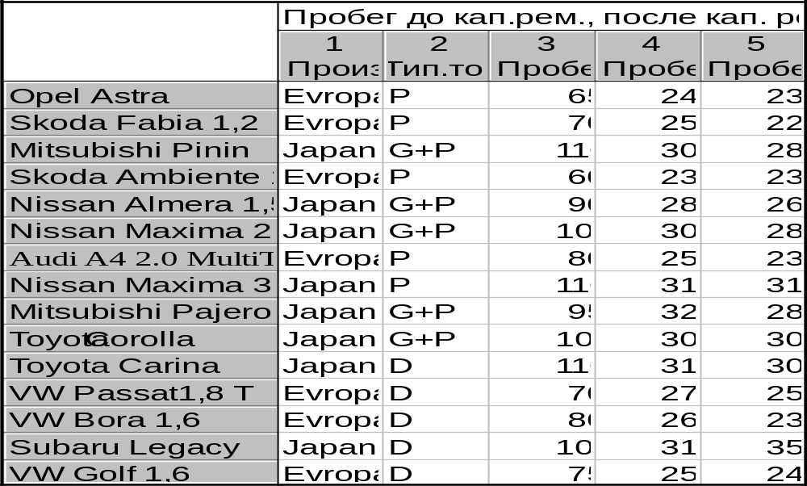
Работу данного модуля проследим на примере уже знакомых нам данных из файла Auto1, так как есть группирующая переменная Тип топлива, которая делит выборку более чем на 2 группы – 3 группы

Slide 5
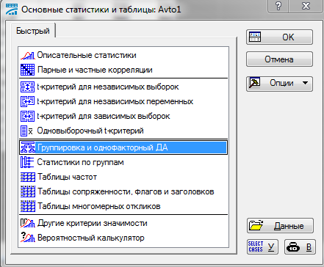
Модуль Breakdown & one-way ANOVA (Группировка и однофакторный ДА) расположен в разделе (Basic statistics) Основные статистики, там же где и критерии Стьюдента.

Slide 6
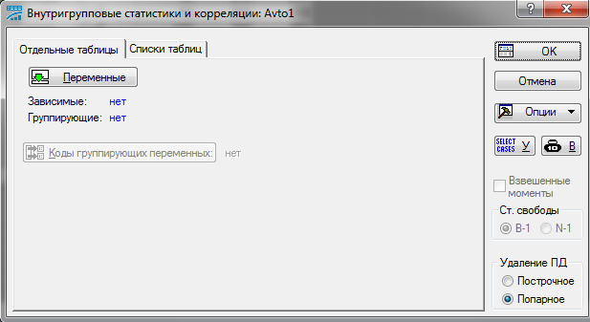
Выделим в модуле Basic Statistic Tables процедуру Breakdown & one-way ANOVA, откроется интерфейсное окно команды. Нажмите кнопку Variables и выберите Grouping variables (группирующие переменные) Тип. топл. и Dependent variables (зависимые переменные) Пробег1 – Пробег3.

Slide 7
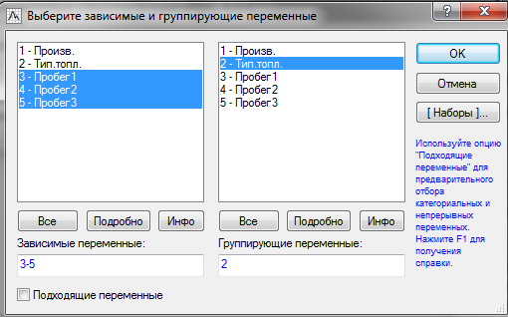

Slide 8
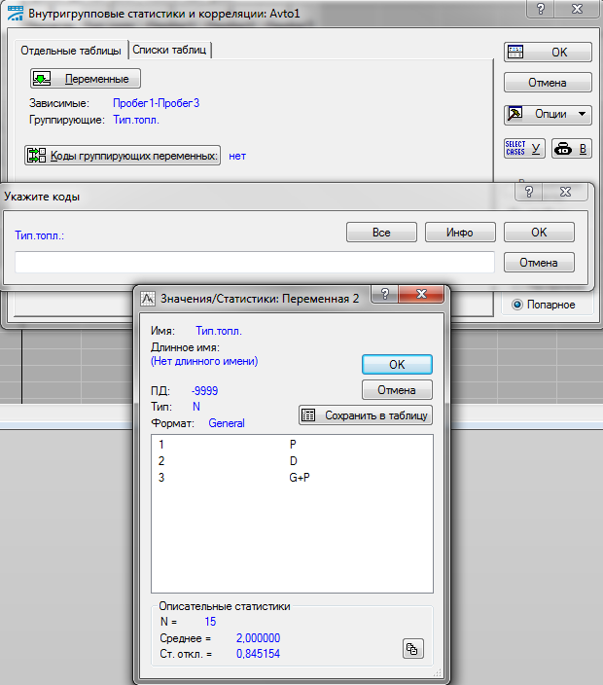
Если мы проигнорируем кнопку Коды группирующих переменных, то программа автоматически в анализе использует все группы, в нашем случае их 3 по типу топлива. Если нас какая либо из групп не интересует, то следует нажать на кнопку, в появившемся окне воспользоваться кнопкой Инфо и выделить интересующие нас значения категориальной переменной. Если выбрать любые 2 группы, то результаты анализа совпадут с критерием Стьюдента t-test, independent, by groups. Если в правом верхнем углу диалога щелкнуть по кнопке ОК, то программа перейдет в окно результатов

Slide 9
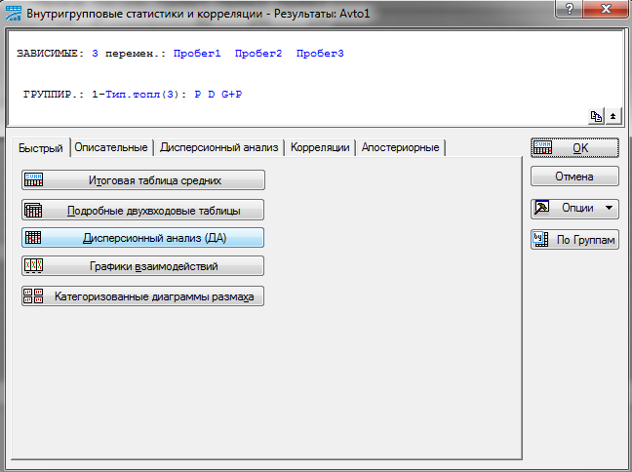
Щелкнем последовательно по кнопам Итоговая таблица средних, График взаимодействий и Категорированная диаграмма размаха. В данном случае кнопка Подробные двухвходовые таблицы строит таблицу идентичную таблице, построенной кнопкой Итоговая таблица средних

Slide 10
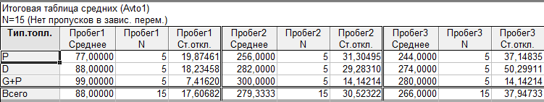
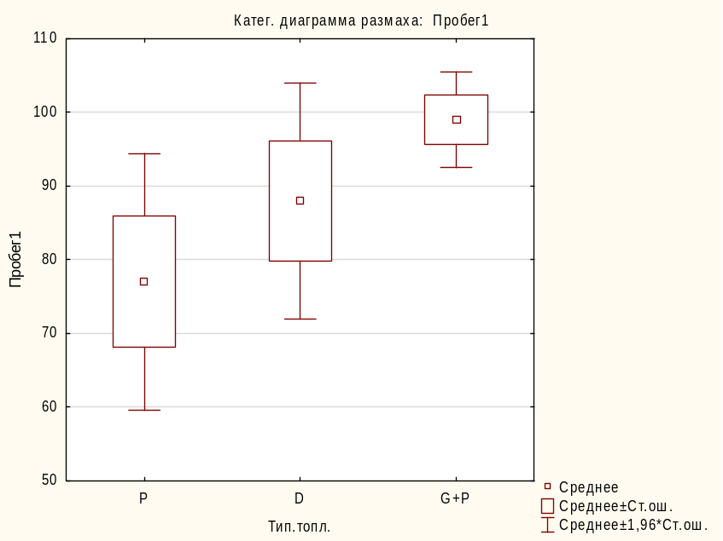
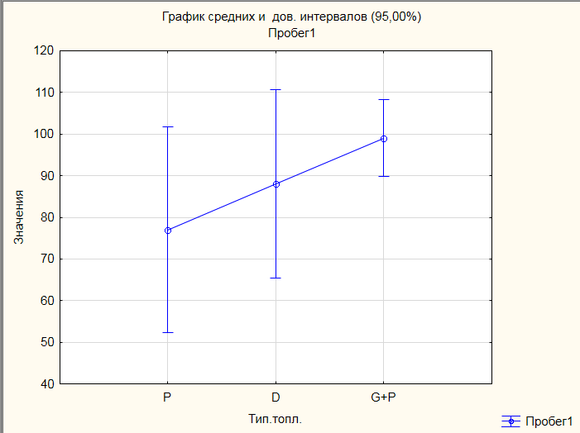
В таблице отображены средние значения, объемы групп, стандартные отклонения для все выбранных зависимых переменных Пробег1-Пробег2 в 3-х группах. На рисунках то же самое в графическом представлении

Slide 11
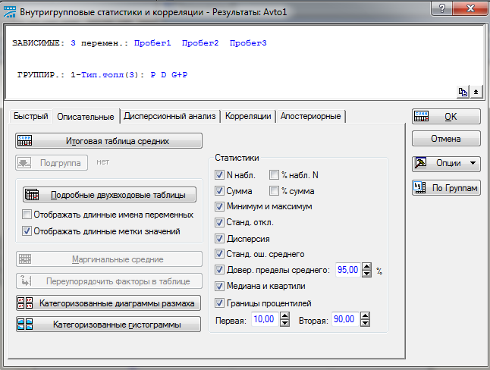
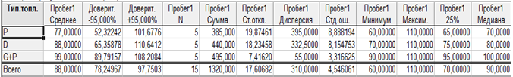
Можно на вкладке Описательные в правой части окна добавить дополнительные описательные статистики и щелкнуть по кнопке Итоговая таблица средних. Появится таблица с вычисленными описательными статистиками для всех переменных

Slide 12
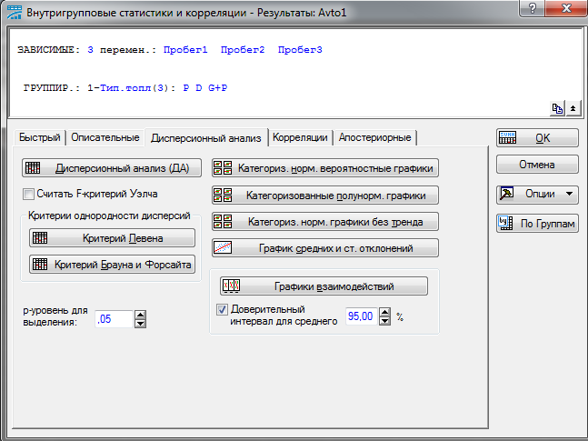
На вкладке Дисперсионный анализ можно посмотреть результаты дисперсионного анализа, проверяется гипотеза о равенстве средних во всех (у нас 3) группах. Нулевая гипотеза: средние во всех группах равны. Если р критерия Фишера Дисперсионного анализа <0,05, то это означает, что могут быть группы объектов, для которых не верна гипотеза о равенстве средних! Критерии Левена и Брауна-Форсайта проверяют гипотезу о равенстве (однородности) дисперсий в 3 группах. Нулевая гипотеза: дисперсии в группах равны. Нажмем последовательно на 3 кнопки, соответствующие 3 критериям.

Slide 13
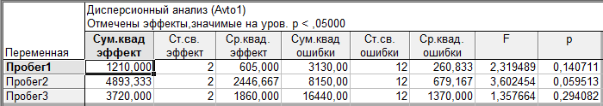
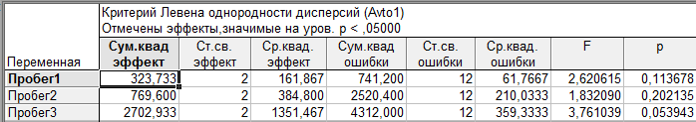
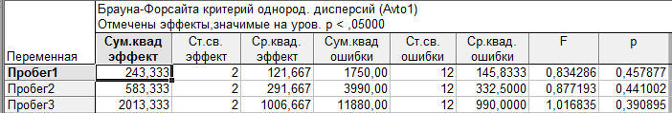
Из первой таблицы следует, что по критерию Фишера верна гипотеза о равенстве средних генеральных совокупностей во всех 3 группах, но для Пробег 2 уровень р критерия Фишера принимает близкое к 0,05 значений, поэтому могут быть группы для которых гипотеза не верна. Из 2-й и 3-й таблиц следует, что верны гипотезы об однородности дисперсий.

Slide 14
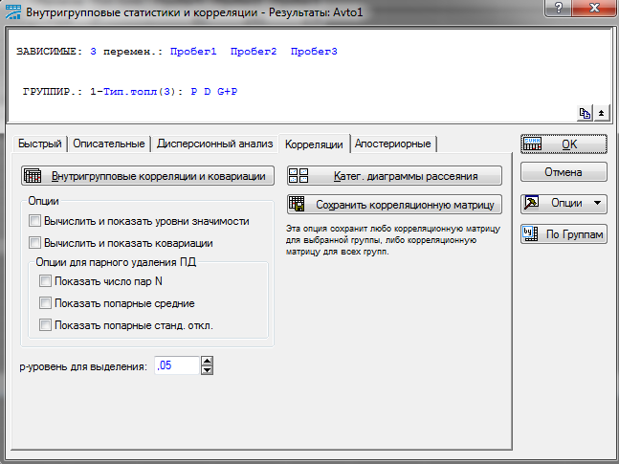
На вкладке Корреляции можно посмотреть корреляции между переменными отдельно в группах объектов

Slide 15
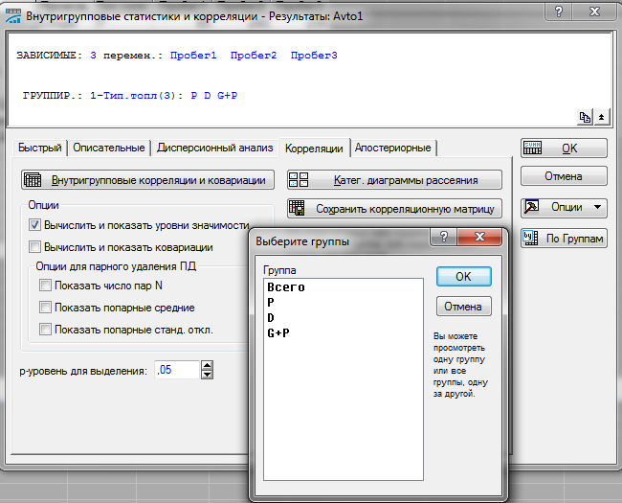
Если нажать на кнопку Внутригрупповые корреляции, то откроется окно с предложением выбора группы. В рамке опции можно указать дополнительную информацию к коэффициентам корреляции. Выберем, например последовательно Р, D, G+P

Slide 16
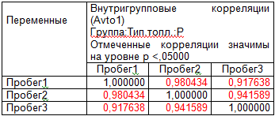
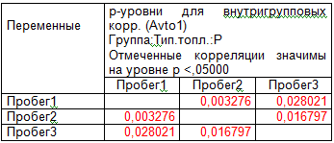
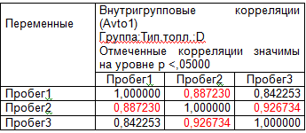
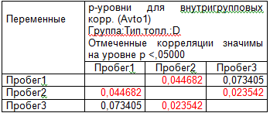
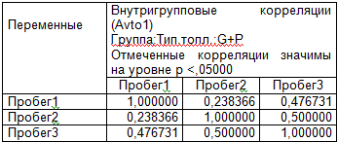
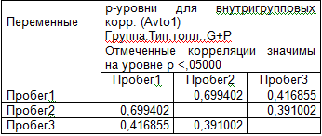
В первой таблице отображены коэффициенты корреляции Пирсона, во второй их уровни значимости

Slide 17
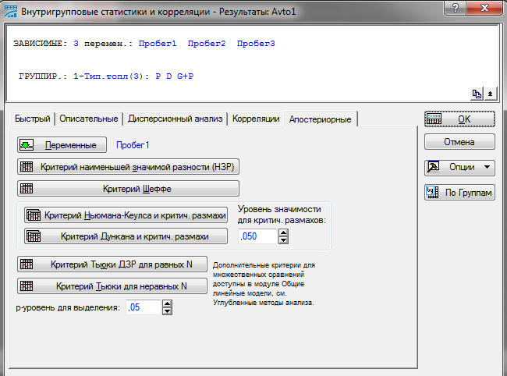
Для решения ключевой задачи дисперсионного анализа, следует проверить статистическую значимость отличия средних значений переменных в группах при помощи критериев на вкладке Апостериорные. Проверим для Пробег 1

Slide 18
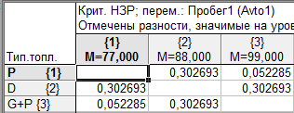
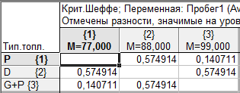
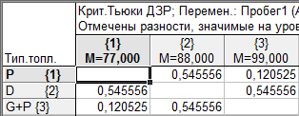
Обратите внимание, что на слайде 13 показано, что по критерию Фишера для переменной Пробег1 верна гипотеза о равенстве средних в генеральных совокупностях. Все 3 критерия в приведенных ниже таблицах показывают статистическую незначимость отличия средних в группах, что подтверждает справедливость вывода по !

Slide 19
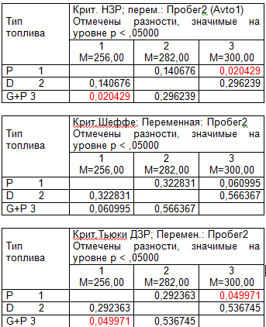
Несколько иная картина для Переменной 2, есть подгруппы в которых отличие средних статистически значимо сразу по 2 критериям! При этом на слайде 13 в результатах дисперсионного анализа уровень значимости критерия Фишера чуть больше 0,05!

Slide 20
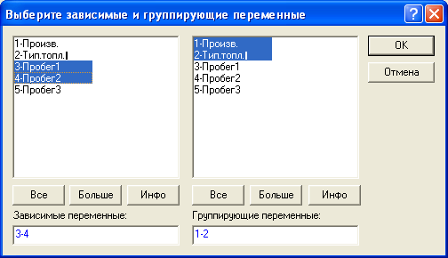
Но однофакторный дисперсионный анализ может быть использован когда объекты разбиваем на группы по нескольким группирующим переменным. Выберем в поле Группирующие переменные Производитель и Тип топлива

Slide 21
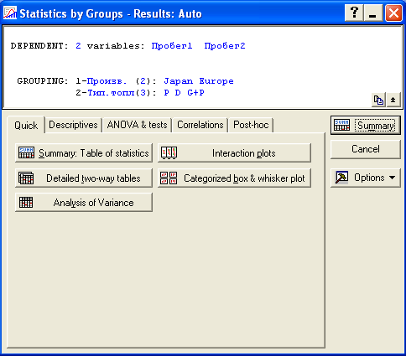
Если нажать на ОK в диалоговом окне Statistics by Groups (Breakdown), то откроется диалоговое окно Statistics by Groups-Results (внутригрупповые описательные статистики – результаты), которое предоставляет различные процедуры и настройки для анализа данных внутри групп. Цель такого анализа – лучшее понимание различий между группами. Информационная часть окна сообщает, что зависимых – две переменные: Пробег1, Пробег2; группирующих – две переменные: Произв. с двумя кодами (Europe, Japan) и Тип. топл. с тремя кодами (P, G + P, D). На рисунке активизирована вкладка Quick.

Slide 22
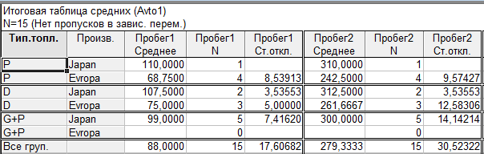
Если нажать на Summary: Table of statistics, появится таблица результатов. В приведенной таблице имеются описательные статистики для выбранных переменных, разбитых на 6 групп. Так в столбцах 1 и 2 отображены подгруппы, в столбцах 3 и 5 показаны средние (means) переменных Пробег1, Пробег2, в столбцах 4 и 7 – количество автомобилей, в столбцах 5, 8 – среднеквадратические отклонения (Std.Dev).

Slide 23
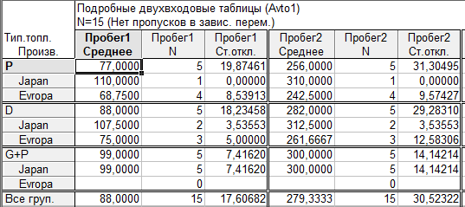
Если нажать на кнопку Подробные двухвходовые таблицы, то появится другая форма таблицы:

Slide 24
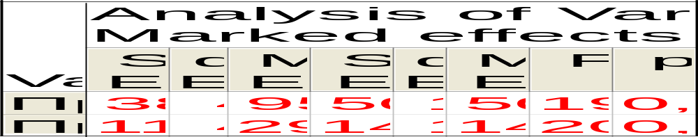
Для проверки гипотезы о равенстве средних в 6 группах генеральной совокупности надо использовать процедуру Analysis of Variance (анализ дисперсий). Щелкнем кнопкой Analysis of Variance на вкладке ANOVA & tests. Откроется таблица результатов Analysis of Variance (рис. 5). Из таблицы видно, что можно отвергнуть гипотезу о равенстве средних переменных Пробег1, Пробег2 в группах. Так как число групп более двух, то из таблицы не видно, какие группы вызвали статистически значимое отличие средних. Процедура Post-hoc (апостериорные сравнения средних) позволяет устранить этот недостаток.
На вкладке реализовано 6 критериев:
– LSD test or planned comparison (критерий наименьшей значимости (НЗР));
– Scheffe test (критерий Шеффе);
– Newman – Keuls test & critical ranges (критерий Ньюмана – Кеулса и критические размахи);
– Duncan’s multiple range test & critical ranges (критерий Дункана и критические размахи);
– Tukey honest significant difference (HSD) (критерий Тьюки ДЗР);
– Tukey HSD for unequal N (Spjotvoll/Stoline) (критерий Тьюки ДЗР для неравных N).

Slide 25
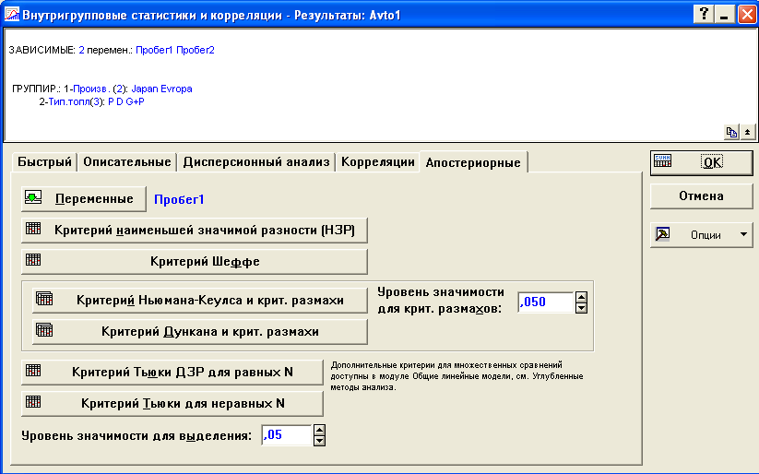
В нижней части окна пользователь может назначить p-level for highlighting (p-уровень значимости для выделения).

Slide 26
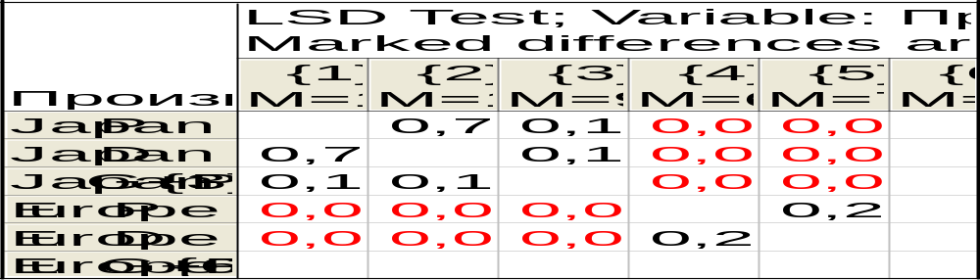
Если воспользоваться кнопкой Критерий наименьшей значимой разности р, то программа построит таблицу с уровнями значимости критерия, из которой видно между какими подгруппами выполняется условие статистической значимости отличия средних (р<0,05) и статистической не значимости (р≥0,05), то есть верности нулевой гипотезы
Из таблицы видно, что верна гипотеза о равенстве средних в группах: {1, 2}; {1, 3}; {2, 3}; {4, 5}. Не верна гипотеза о равенстве средних в группах: {4, 1};{4, 2};{4, 3}; {5, 1};{5, 2};{5, 3}.

Slide 27
Различия средних можно увидеть на графиках, доступных в диалоговом окне Statistics by Groups-Results. Например, щелкните по кнопке Categorized box & whisker plot, которая находится на вкладках Descriptives или Quick. Откроется диалоговое окно Box-Whisker Type. В этом окне выделите одну из опций, например Mean/SE/SD. Программа построит диаграммы размаха (рис. 8), визуализирующие степень сходства и различия средних в анализируемых группах. Из приведенных результатов можно сделать вывод применительно к генеральной совокупнсти, что средний пробег японских автомобилей до обращения на СТО примерно одинаков для различных типов топлива. Аналогичный вывод справедлив для автомобилей европейского производства. Но средний пробег японских автомобилей в среднем больше пробега европейских автомобилей для любых типов топлива. Другими словами, пробег автомобилей до обращения на СТО не зависит от типа топлива, но зависит от страны производителя.

Slide 28
